Slide 1

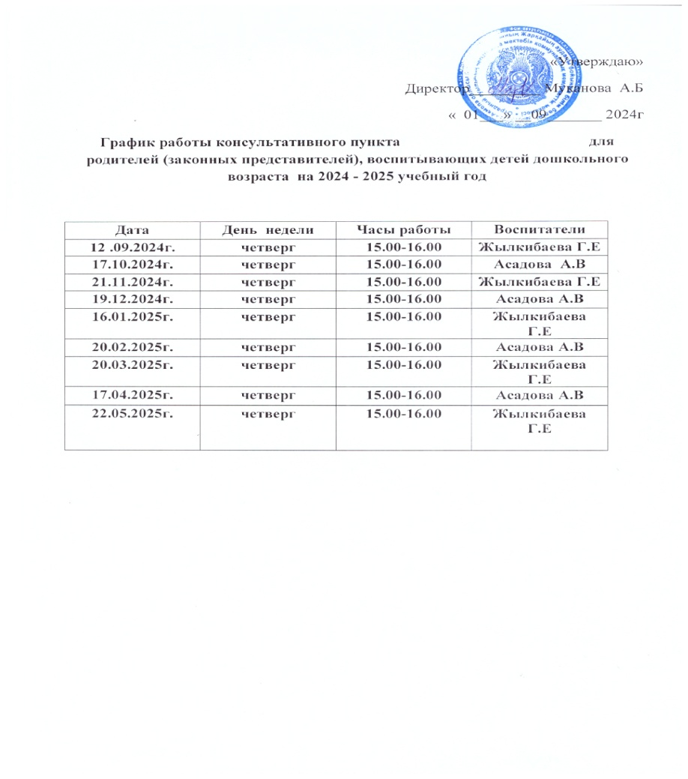
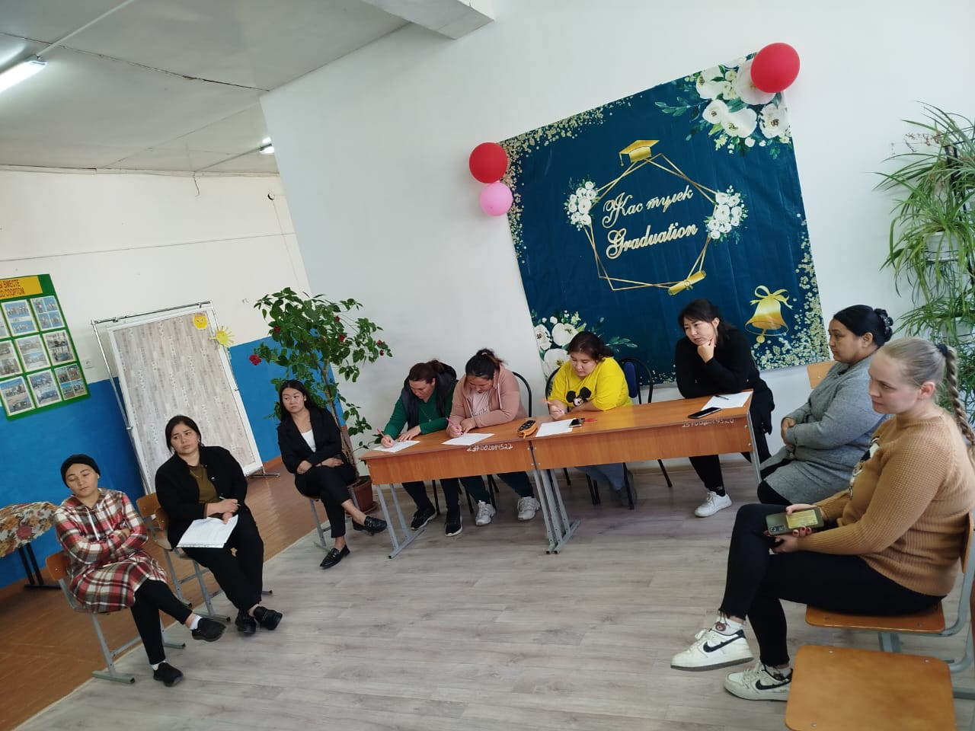
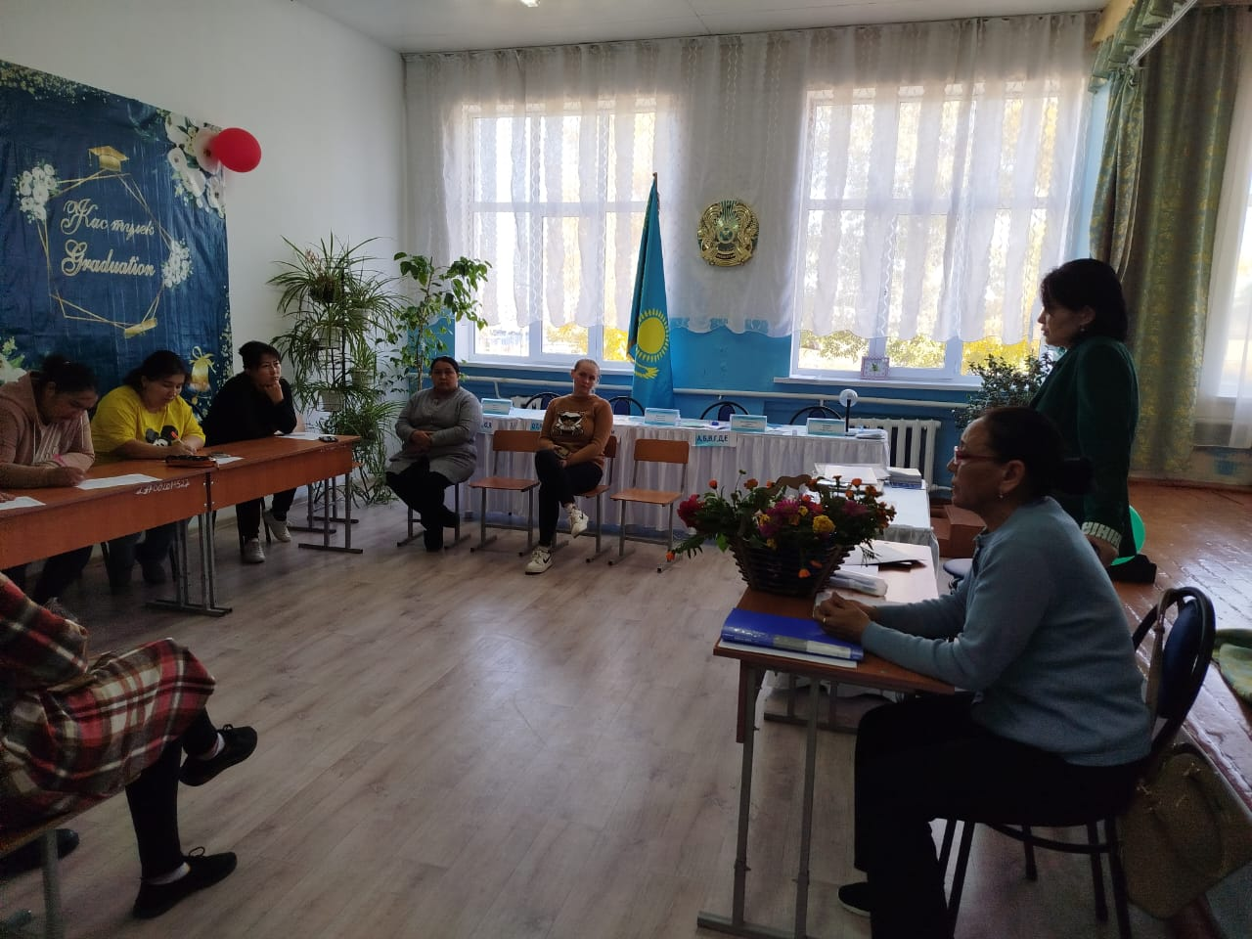
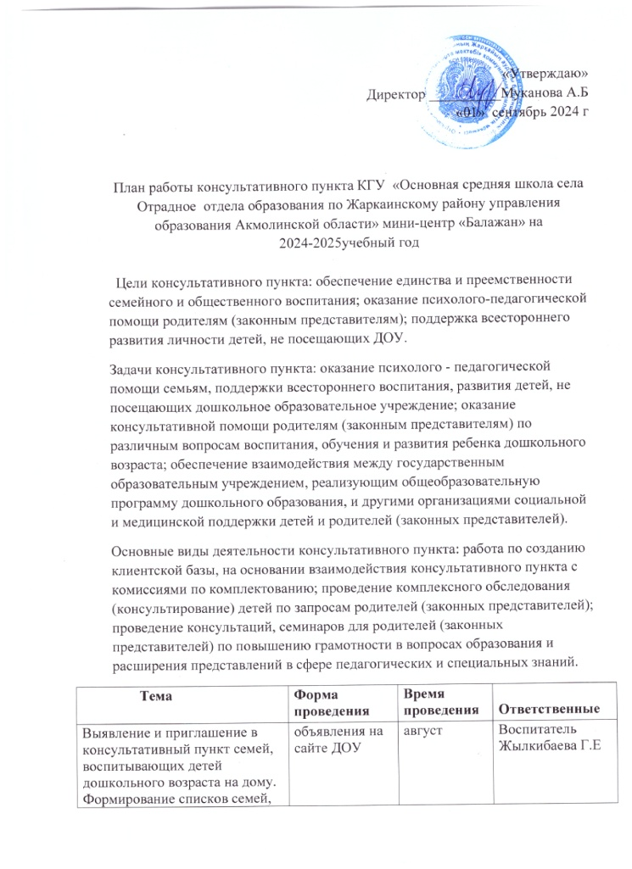
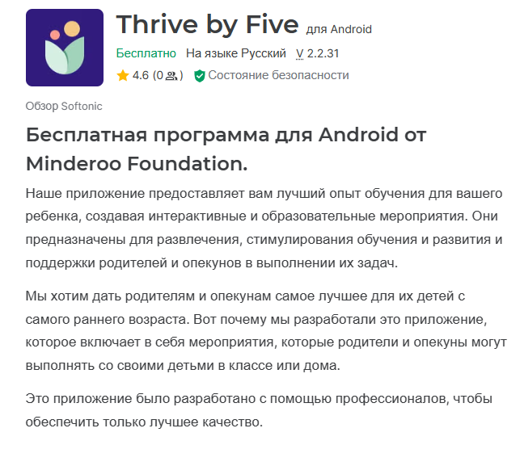
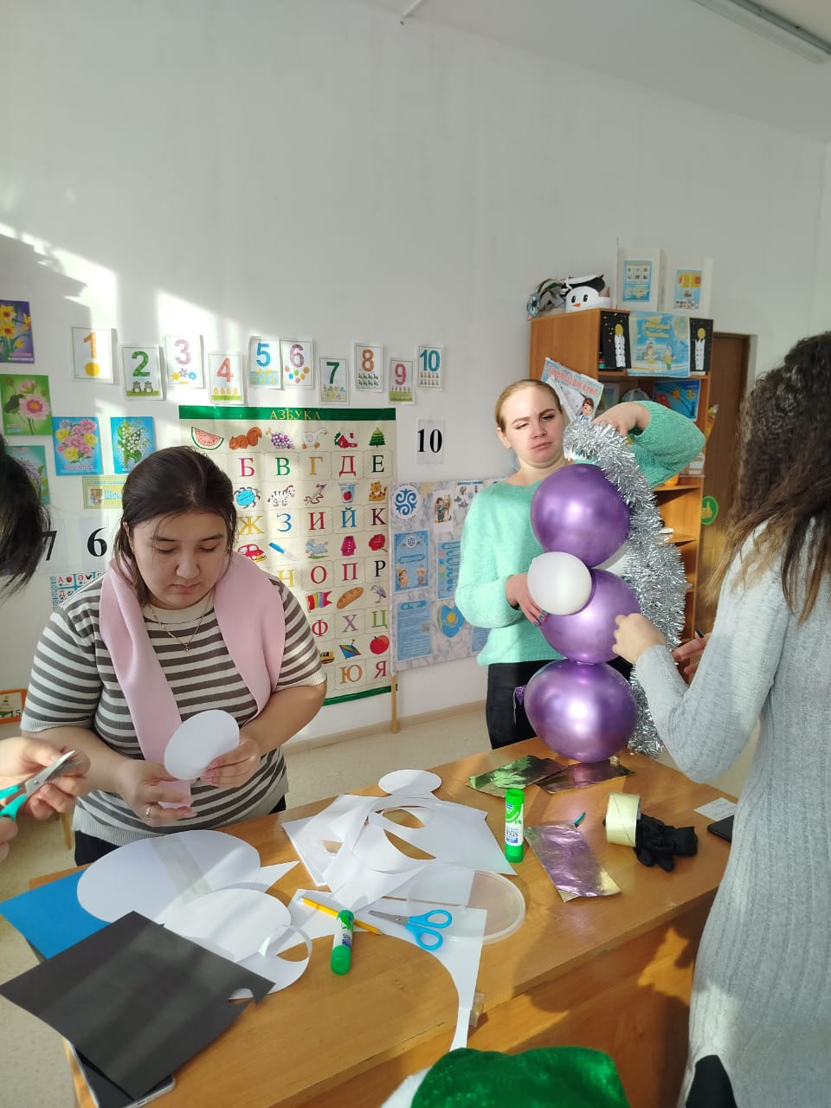
Работа консультационного пункаМини-центр “Балажан” при школе основная средняя школа села Отрадное работа консультативного центра
Обсуждение графика работы специалистов и педагогов, плана работы КП
«Ребенок и мама» работа с родителями
Информационно разъяснительная работа с родителями по мобильному приложению «Успеть до 5»

